Slide 1
1. světová válka

Slide 2
Situace před válkou
narůstaly spory mezi Čechy a Němci
2/3 obyvatel českých zemí tvořili Češi a 1/3 Němci
Češi stále usilují o rozšíření svých práv, ale zatím nepožadují samostatný stát

Slide 3
Situace před válkou
odcizení se zvyšovalo a sílil nacionalismus (přehnané národní cítění)
v R-U stále vládne František Josef I.

Slide 4
Situace před válkou
postupně narůstaly konflikty i mezi ostatními evropskými státy
soupeřilo se o území, moc, nadvládu nad zámořskými koloniemi

Slide 5
Politická situace před válkou
před válkou spolu některé evropské i mimoevropské státy uzavíraly různé spojenecké smlouvy, které je zavazovaly ke společnému (stejnému) postupu při možném vypuknutí války
vznikly dva hlavní tábory, které stály proti sobě
Ústřední mocnosti
Dohoda

Slide 6
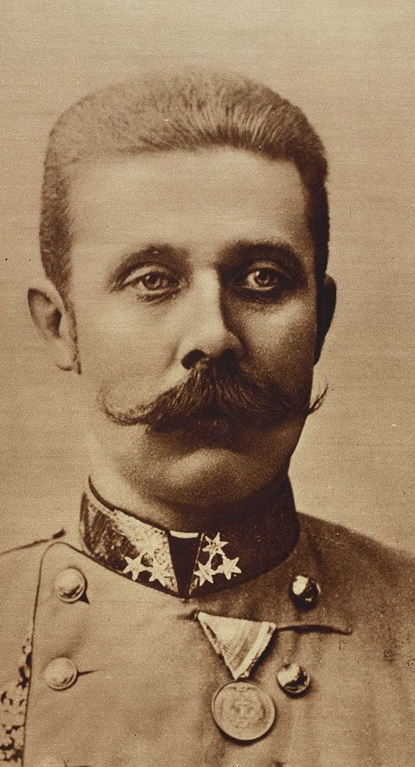
František Ferdinand d´Este
následník trůnu – budoucí panovník R-U
28. 6. 1914 byl i se svojí manželkou zabit při atentátu v Sarajevu (Bosna a Hercegovina) → jedna z příčin 1. sv. v.

Slide 7
František Ferdinand d´Este a jeho žena Žofie krátce před atentátem

Slide 8
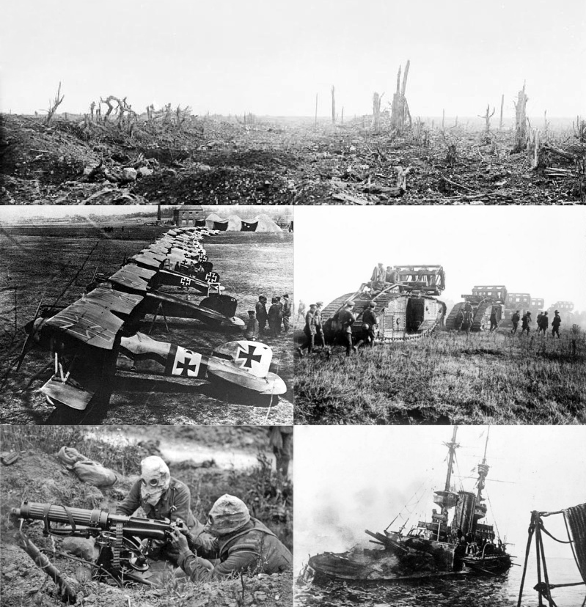
Začátek války
28. 7. 1914 vyhlásilo Rakousko-Uhersko válku Srbsku

Slide 9
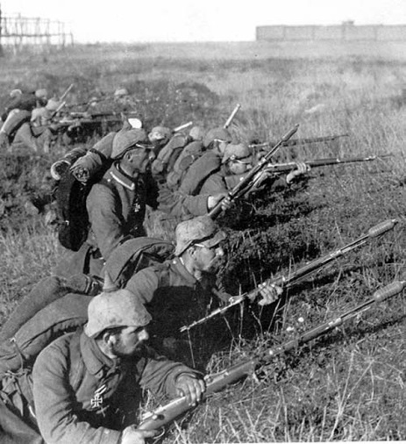
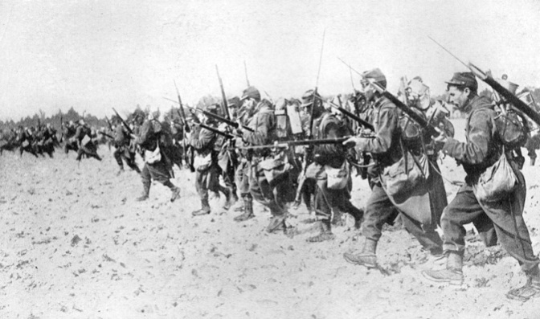
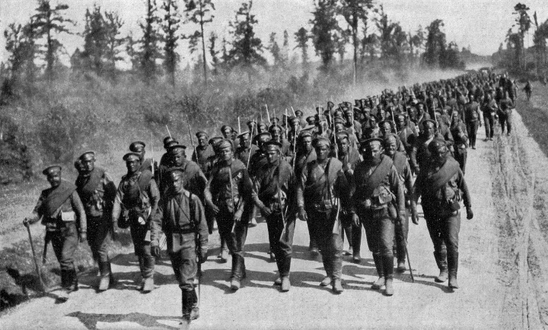
Postupně se začaly přidávat další státy:
Ústřední mocnosti:
Rakousko-Uhersko
Německo
Itálie
státy Dohody:
Francie
Rusko
Velká Británie

Slide 10
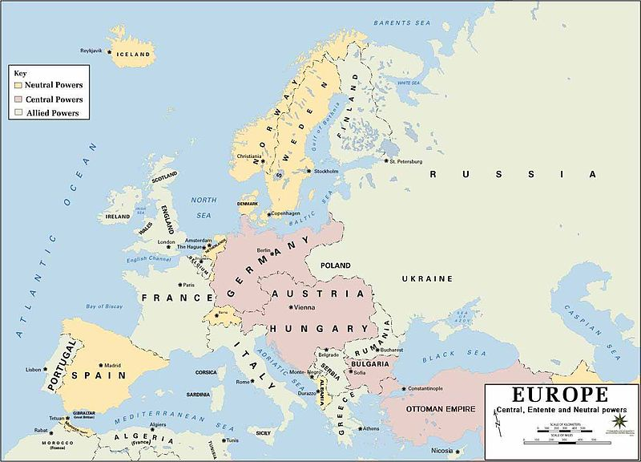

Slide 11
Češi a 1. sv
české země byly součástí R-U, a proto Češi museli bojovat za R-U
mnozí s tím nesouhlasili, protože museli bojovat proti jiným Slovanům (Rusům)
někteří Češi tak raději přebíhali do ruského zajetí

Slide 12
1. světová válka
zápisky do sešitu
před válkou narůstaly spory mezi Čechy a Němci
Češi chtěli více práv
postupně narůstaly konflikty i mezi ostatními evropskými státy
soupeřilo se o moc, území
vznikly dva hlavní tábory, které stály proti sobě
Ústřední mocnosti – Německo, R-U, Itálie
Dohoda- Velká Británie, Francie, Rusko

Slide 13
1. světová válka
zápisky do sešitu
v červnu roku 1914 byl v Srbsku spáchán atentát na následníka R-U trůnu Františka Ferdinanda d´Este
ten při atentátu zahynul i se svojí ženou Žofií
R-U vyhlásilo Srbsku válku, do které se poté zapojily Ústřední mocnosti, Dohoda a později celý svět

Slide 14
Dějiny udatného českého národa
https://www.youtube.com/watch?v=CHjv02nwAWc

Slide 15
odkaz na test
https://forms.office.com/Pages/ResponsePage.aspx?id=lVDiSmIRyUmImL9hL0qFaoFo0QUw2rdHi_tvQR5xV19UQzdFOEZHVjJGVlRaS1JXNVBNMDlDN0NOWi4u

